Slide 1
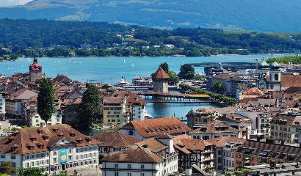
Grösste Orte der Kantone
Kanton Zürich
Zürich 42’0000
Winterthur 113’000
Kanton Waadt
Lausanne 139‘000
Yverdon-les-Bains 30‘000

Slide 2
Kanton Bern
Bern 134‘600
Biel/Bienne 55‘600
Kanton Wallis
Sitten/Sion 35‘000
Martigny 20‘000

